Slide 1
OTKRIJ RIJEČ
I
L
B
I
C
K

Slide 2
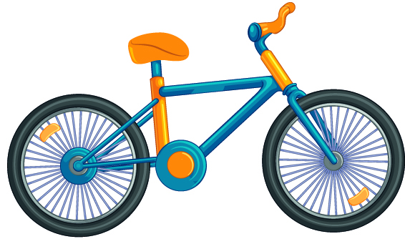
VOZIM BICIKL

Slide 3
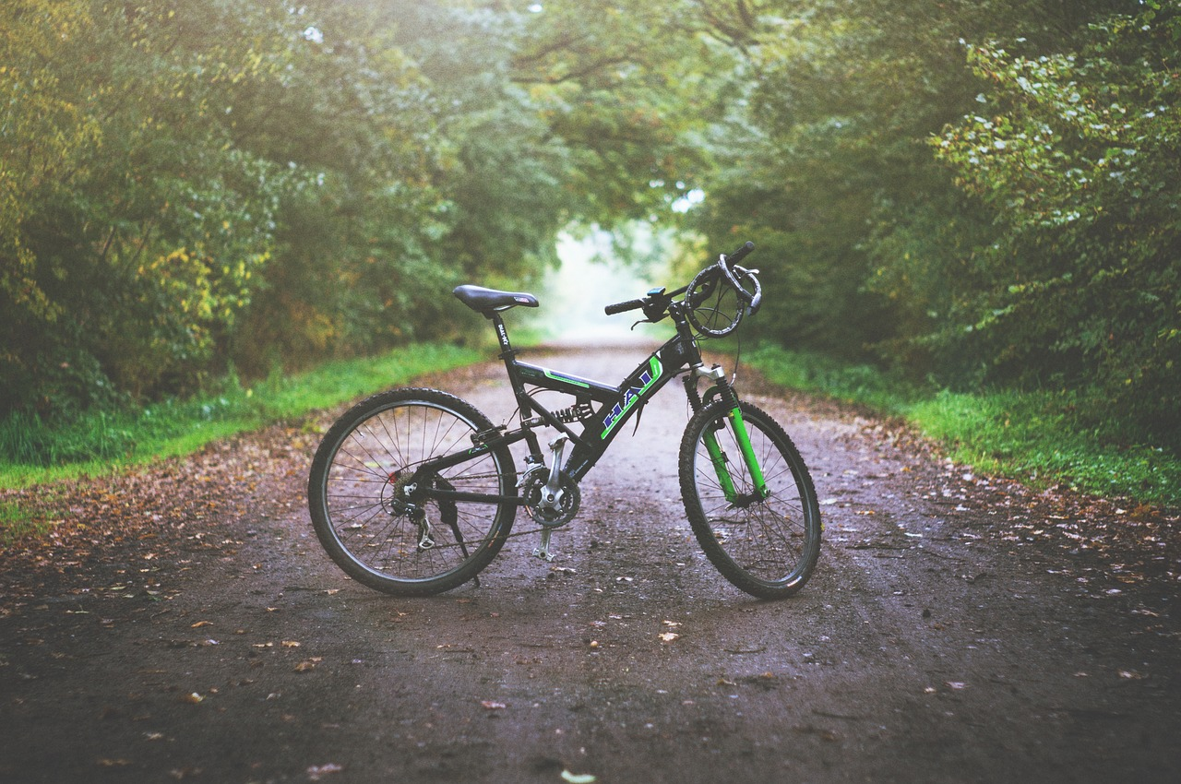
BICIKL JE PRIJEVOZNO SREDSTVO.

Slide 4
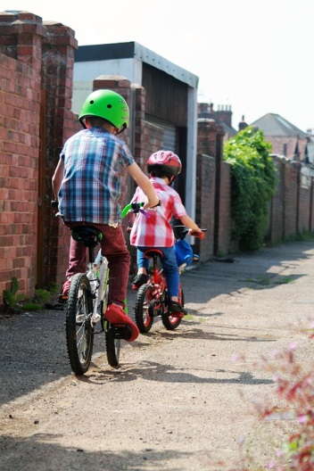
BICIKL VOZE DJECA I ODRASLI.

Slide 5

VOZI PO BICIKLISTIČKOJ STAZI.

Slide 6


Slide 7
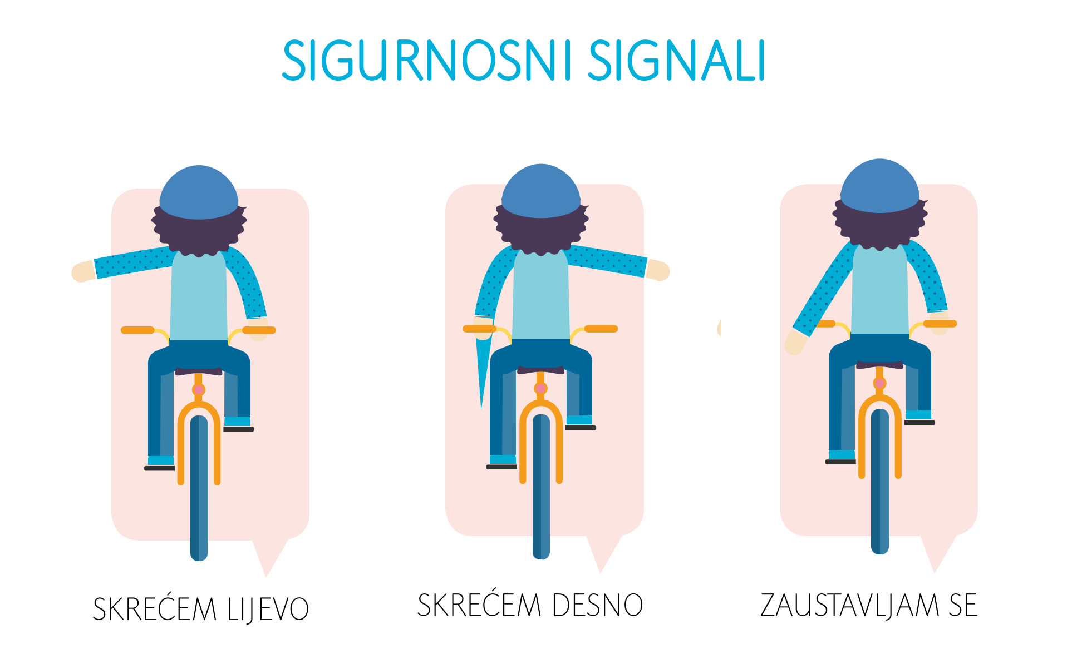

Slide 8

POŠTUJ PROMETNE ZNAKOVE!

Slide 9
PROVJERI ZNANJE

Slide 10
BICIKL SMIJEM VOZITI PO:
KOLNIKU
NOGOSTUPU
BICIKLISTIČKOJ STAZI

Slide 11
KADA VOZIM BICIKL, NA GLAVU STAVIM:
KAPU
KACIGU
MASKU

Slide 12
BICIKL VOZIM U PRATNJI:
ODRASLE OSOBE
PRIJATELJA
KUĆNOG LJUBIMCA

Slide 13
KADA VOZIM BICIKL, RUKE DRŽIM:
IZNAD GLAVE
IZA LEĐA
NA UPRAVLJAČU

Slide 14


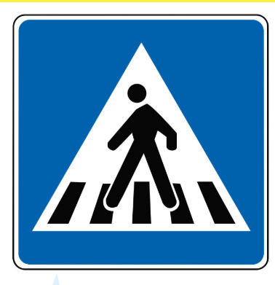
KOJI ZNAK OZNAČAVA DA MOŽEŠ VOZITI BICIKL?

